Slide 1
Национальные парки мира.
Учитель географии
Ташкинова Оксана Викторовна

Slide 2
Национальные парки являются природоохранными, эколого-просветительскими и научно-исследовательскими учреждениями, территории (акватории) которых включают в себя природные комплексы и объекты, имеющие особую экологическую, историческую и эстетическую ценность, и которые предназначены для использования в природоохранных, просветительских, научных и культурных целях и для регулируемого туризма.

Slide 3
Национальные парки
Северная Америка
Центральная Америка
Южная Америка
Африка
Австралия
Европа
Азия

Slide 4
Северная Америка
Йеллоустоунский национальный парк
Национальный парк Гранд-Каньон
Национальный парк Джаспер
Йосемитский национальный парк

Slide 5
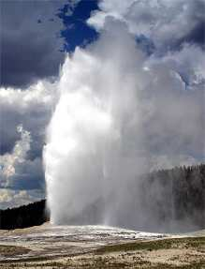
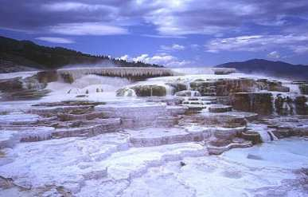
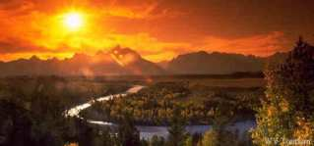
Йеллоустоунский национальный парк
Площадь Йеллоустоунского национального парка - около 900 000 гектаров. Парк расположен в штате Вайоминг (США). В этом районе расположены истоки крупнейших рек Северной Америки: Снейка, Миссури, Йеллоустоуна, вытекающего из одноименного высокогорного озера. Озеро примыкает с юга к Центральному плато. Высота Йеллоустоунского плато колеблется от 1710 м (на севере) до 3463 м (в центральной части парка). В северной части парка находится плато Блэктейлдиер и Миррор, на юго-востоке - плато Двух Океанов. В Йеллоустоуне находится около 10 000 геотермальных чудес природы. По высокогорному плато Скалистых гор проходит Континентальный водораздел. Отсюда реки текут и к востоку, и к западу, но часть воды просачивается вглубь. Именно этим объясняются удивительные природные явления Йеллоустона. Плато некогда сотрясали мощные извержения вулканов. Тысячи лет назад в результате одного из них образовался гигантский кратер длиной 75 и шириной 45 километров. Расплавленная горная порода - до сих пор "не дремлет" под земной корой, поддерживая жар в Йеллоустонском "котле".

Slide 6
Центральная Америка
Международный парк Ла-Амистад
Национальный парк Корковадо (Коста-Рика)
Национальный парк Монтеверде (Коста-Рика)

Slide 7
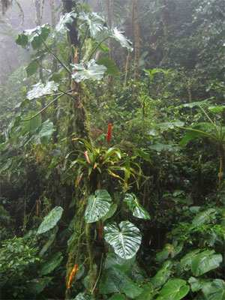
Международный парк Ла-Амистад.
Международный парк Ла-Амистад расположен по обе стороне панамско-костариканской границы. В парк входят два граничащих друг с другом биосферных заповедника. Один из них находится в Коста-Рике, другой - в Панаме. Оба заповедника называются одинаково - Ла-Амистад, что в переводе с испанского означает "дружба". Общая площадь этого природного комплекса более 1 млн.га. В 1983 году он был занесен в Список объектов природного и культурного наследия ЮНЕСКО.

Slide 8
Южная Америка
Национальный парк Жау
Национальный парк Чако
Национальный парк Лос-Гласьярес
Национальный парк Ману
Национальный парк Паракас

Slide 9
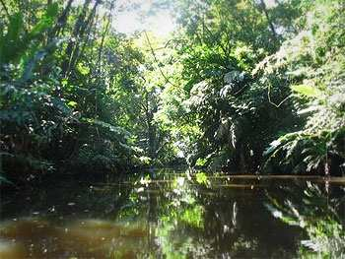
Национальный парк Жау
Национальный парк Жау был организован в 1980 году. Это один из самых больших национальных парков в Бразилии. Его площадь 2272000 га, что составляет 1.42% всего штата Амазония. В 2000 году парк был включен в Список объектов всемирного наследи ЮНЕСКО. В 2003 году национальный парк Жау был объединен с еще несколькими природоохранными территориями и вошел в состав Центрально-Амазонского заповедного комплекса.

Slide 10
Национальные парки Азии
Баргузинский заповедник
Казиранга
Сагарматха
Национальный парк Комодо

Slide 11
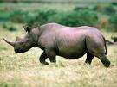
Казиранга
Этот парк, расположенный в центре штата Ассам, является одной из немногих в восточной Индии областей с нетронутой человеком природой. Здесь обитают однорогие носороги (самая крупная в мире популяция этого вида), тигры, слоны, пантеры и медведи, а также отмечены огромные скопления птиц.

Slide 12
Европа
Национальный парк Вануаз
Татранский национальный парк
Национальный парк Кото-Де-Доньяна
Национальный парк Тингведлир
Национальный парк Беловежская пуща
Национальный парк Паанаярви

Slide 13
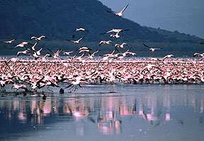
Национальный парк Кото-Де-Доньяна
Легендарный Национальный парк Испании «Доньяна» площадью в 50 000 гектаров служит весенним птичьим аэропортом, который принимает сотни тысяч пернатых, летящих из Африки в Европу и делающих остановку в этих заболоченных лесистых местах, чтобы свить гнездо и вывести потомство.

Slide 14
Австралия
Большой Барьерный Риф
Национальный парк Фьордленд (Новая Зеландия)

Slide 15
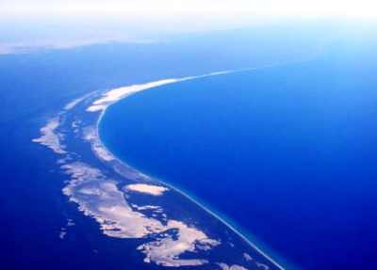
Большой Барьерный Риф
Самое крупное на Земле скопление коралловых рифов это Большой Барьерный Риф. Он расположен на протяжении более 2300 км вдоль северо-восточного побережья Австралии. На площади более 340 тыс.кв.км. континентального шельфа, среди примерно 600 островов, разбросаны примерно 3,4 рифов, множество отмелей и песчанных островов.

Slide 16
Африка
Национальный парк Вирунга
Заповедник Аир и Тенере
Национальный парк Серенгети
Национальный парк Найроби
Национальный парк Килиманджаро

Slide 17
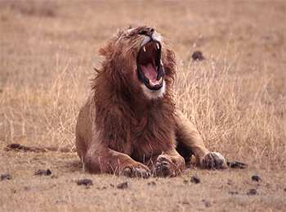
Национальный парк Серенгети
Национальных парк Серенгети, расположен в районе Великого Африканского Разлома. Он входит в список известнейших национальных парков мира. Национальный парк Серенгети - это низкотравные холмистые долины площадью 30 000 квадратных километров на территории Танзании и Кении. Их покрывает сочная трава, которая прекрасно растет на плодородной почве вулканического происхождения. Серенгети - рай для животных, восхищающий всех побывавших в нем.

Slide 18
Интернет-ресурсы.
http://www.nparks.ru/

